Slide 1
TERRA FORMA – 2021-2028
« Investment for Future » program
Designing and testing a standard observation platform of socio-ecosystems in the Anthropocene
COMEX, 29-31 janvier 2024 @Lyon
Laurent Royer, Laboratoire de Physique de Clermont-CNRS, University of Clermont Auvergne
The TERRA FORMA Team
Notes:
Thank you for your invitation to present the Terra Forma project. This project is funded through the Investment for Future » program of the French national agency for Research.
It aims to design and study a standard observation platform of socio-ecosystems in the Anthropocene.

Slide 2
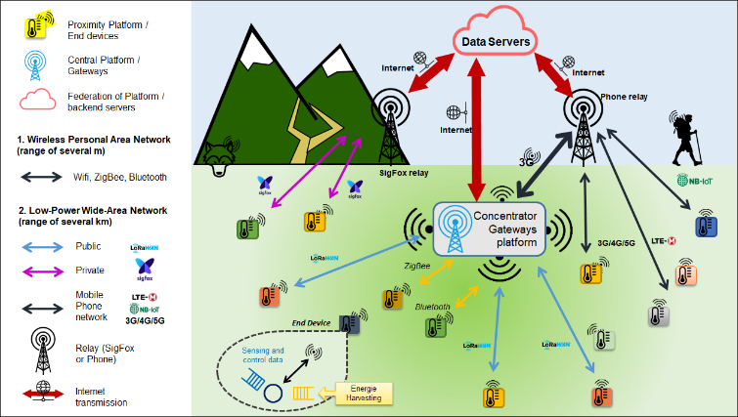
WP3: rappel des objectifs
Science
Dense and scalable networks of heterogeneous sensors
Servers
Manage (FAIR)
Central Plateform
D
A
T
A
Transfer
[Process]
!! Ambition affichée… mais pas d’objectif précis défini !!
Collect
Systems to be deployed
Processing of the data
End
devices
Transfer
[Process]
Collect
[Transfer]
[Process]
Sensors
Produce
Observations
Notes:
The objective of this kind of infrastructure is to produce data from the observation to produce at the end science. For that, we will need sensors will produce the data and possibility a first level of data processing …

Slide 3
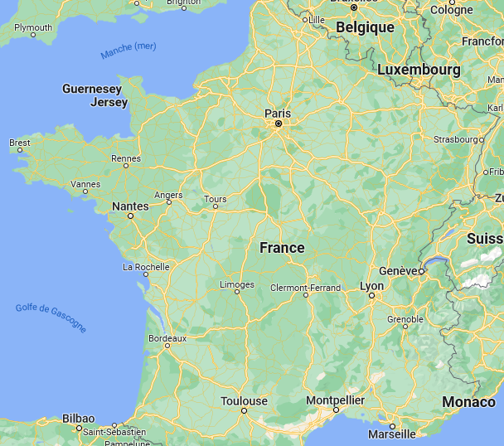
WP3: les collaborateurs
Terra Forma gathers variety of complementary expertise
DONSEZ Didier
LE GENTIL Mickael
SENTIEYES Olivier
BERDER Olivier
PIERRE Guillaume
MOUREAU Julien
LAVENANT Nicolas
KACIMI Rahim
ELGER Arnaud
IRAIN Malik
THIEBOLT Francois
BEYLOT André-Luc
SARRAMIA David
ROYER Laurent
MEZHOUD Jérémy
VANDAELE Richard
AMAROUCHE Nadir
CHARADE Olivier
FREICHEY Matthieu
Notes:
teams/groups well distributed in France

Slide 4
WP3: Rappel des dates et actions clés
Mai 2022: journées TF @St-Jacut
Prise de contacts
Emergence de l’idée d’une Ressourcerie et besoin GT Standardisation
Mai 2023: journées TF @Toulouse
Expos/démos sur site → prise de conscience des besoins et requises
Septembre/octobre 2023:
atelier sur définition infra LoRaWAN-TF → CST rédigé
demande moyens @DT-INSU pour dév. Rescap’E
Janvier 2024: mises en place de 2 GT pour démo LoRaWAN-TF @Lauratet
Mai 2024: démo@Lautaret

Slide 5
WP3: Docs clés
Document cadre GT Standardisation
https://resana.numerique.gouv.fr/public/document/consulter/3886765
CST Rescap’E
https://resana.numerique.gouv.fr/public/document/consulter/2886227
CST LoRaWAN-TF
https://resana.numerique.gouv.fr/public/document/consulter/10565279

Slide 6
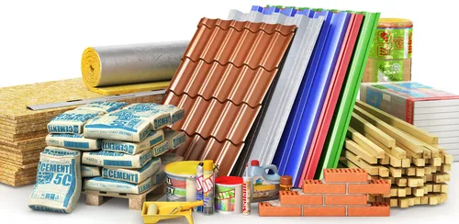
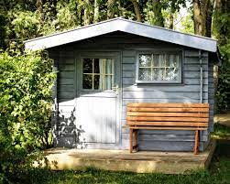
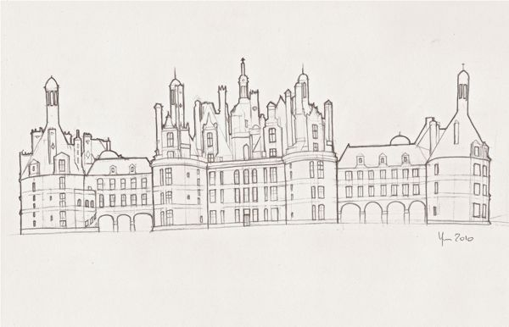
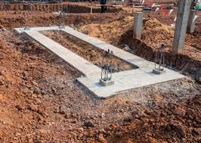
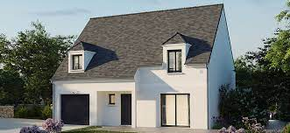
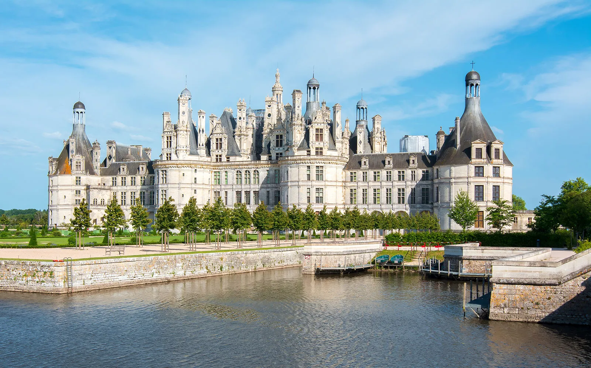
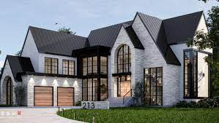
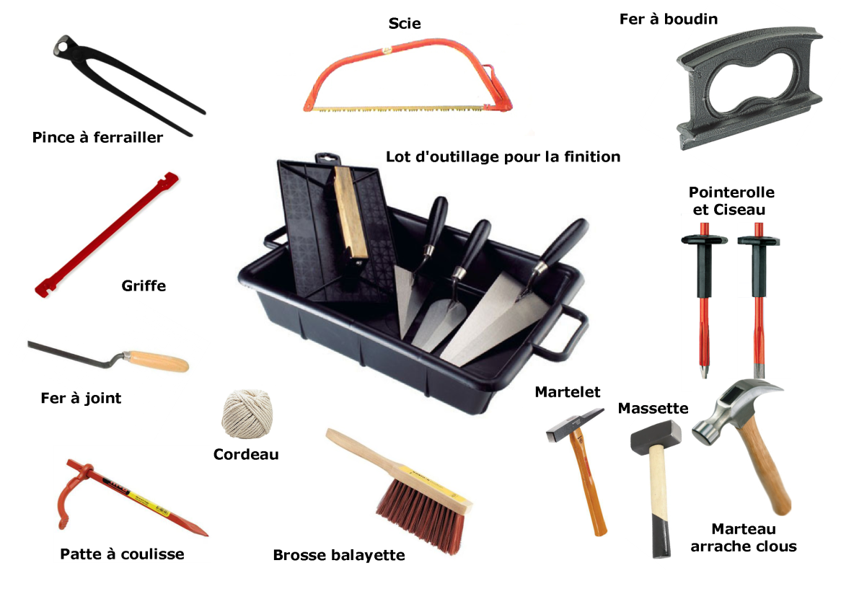
WP3. Du capteur au Cloud
Sujet proposé pour avis: Un « chantier » à mener … progressivement ?
Notes:
0) un projet ambitieux
1) Equipe → genèse du projet; œuvre de LL & Co
2) Outils (financiers), admin, organisation …
3) Les matériaux → ressourcerie
+ GT standardisation pour compatibilité
4) Fondation: LNS
5) Infra LoRaWAN
6) Et 7) évolution: plus robuste, plus de « volume », de pièces, de possibilités offertes,
8) Un jour on atteint le rêve
Démarche pragmatique, prudente (trop ?)
Certains ne s’intéressent à la piscine alors qu’il n’y a pas encore de toit
D’autres ont déjà la cabane et saute l’étape fondation

Slide 7
WP3. Du capteur au Cloud
Sujet proposé pour avis: livrable(s) WP3.3 critiques(s)
- Comment accompagner/booster le travail pour quel(s) objectif(s) ?
Bonjour Virginie,
……
Suite au REX@Clermont, qui certes ne s'est déroulé certes qu'en comité restreint, cela à fait apparaître certains éléments qui semblent nécessaires et d'autres qui pourraient être complexes à mettre en oeuvre.
Pour le CST, il ne faudra peut être pas mélanger les aspects collectes/stockages des données, et "leur mise à disposition" vis à vis des infrastructure de plus haut niveau. Suite aux derniers échanges au niveau du WP3 du 19/01, il me faut réfléchir à plusieurs possibilités d'architectures prenant en compte de déploiements existants devant être conservés.
Il me serait possible de produire en premier une spécification des éléments pour une infrastructure de collecte/stockage avec comme périmètre "du lora network server" au stockage et mise à disposition "primaire". Il est possible de prendre en compte ici certains éléments technologiques sur lesquels d'autres échanges ont eu lieu avec data terra dans le cadre d'autres projets.
Un autre document pourrait s'intéresser cette interface entre le "réseau" TF et data terra. Une introduction aux problématiques associées pourra être présent dans le premier CST, ainsi que peut être l'énoncé de la problématique de la qualité de la donnée de façon succincte…..

